Slide 1
Jaringan Komputer
Lapis Datalink

Slide 2
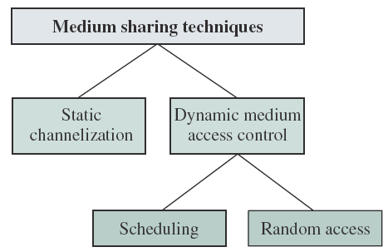
Kategori untuk Sharing Medium Transmisi

Slide 3
Scheduling
3 metode yang umum digunakan :
  Reservation
  Pooling
  Token passing
Notes:
3

Slide 4
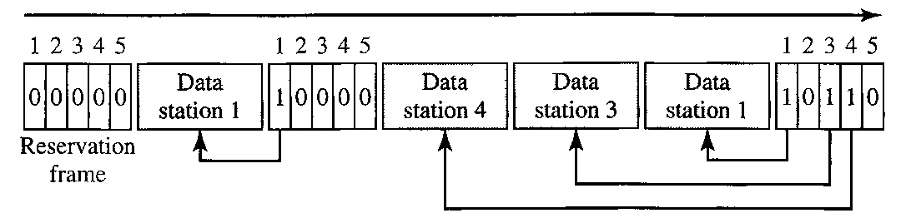
Reservation :
  Setiap station melakukan reservasi sebelum mengirim data
  Jika ada N station pada sistem, maka dibutuhkan N reservation minislot pada reservation frame.

Slide 5
Pooling :
  Bekerja dengan topologi :
    Satu device sebagai primary station
    Dan device yang lain sebagai secondary stations
  Pertukaran data dilakukan harus melalui primary device.
  Primary device mengendalikan link; secondary devices mengikuti instruksi/perintah.
  Primary device yang menentukan device mana yang boleh menduduki kanal

Slide 6
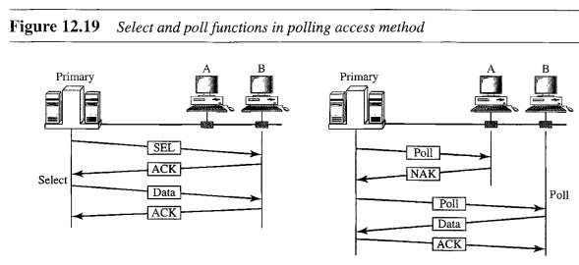

Slide 7
Pool function : Jika primary ingin menerima data, maka primary akan bertanya pada secondary apakah ada data yang akan mereka kirimkan.
Select function:Jika primary ingin mengirim data. Primary akan meminta secondary untuk siap menerima data.

Slide 8
Token Passing :
  Tiga macam status:
    Current station
    Predecessor
    Successor
  Special packet (token) berputar pada ring, keberadaan token memberikan station hak untuk menduduki kanal dan mengirimkan data.
  Token management dibutuhkan:
    Menentukan lamanya token pada suatu station
    Memastikan keberadaan token
    Prioritas (tambahan)

Slide 9
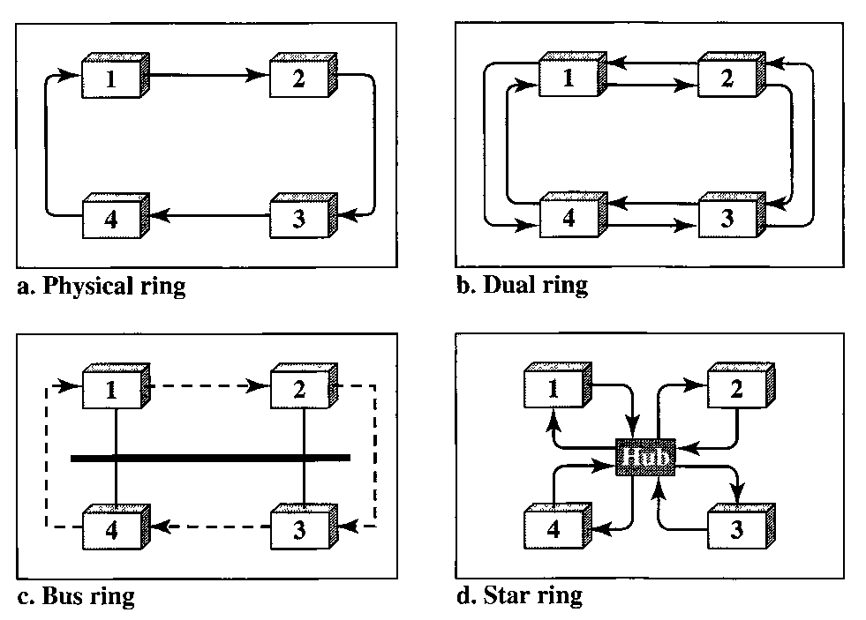
Fisik dan logik

Slide 10
Kategori untuk Sharing Medium Transmisi

Slide 11
Channelization
FDMA
TDMA
CDMA

Slide 12
Masalah Kedua : Pengalamatan
Solusi : manusia → nama , mesin → alamat
Alamat yang bagaimana?
  Idealnya : alamat harus beda
    Sebeda apa?
      Paling tidak berbeda pada satu kelompok
  Jurus yang dipilih untuk LAN : benar-benar beda (unik) → MAC address
Bagaimana caranya biar unik?
  Dibuat dua bagian alamat :
    Bagian pertama (XX-XX-XX) ditentukan oleh suatu badan
    Bagian kedua (YY-YY-YY) ditentukan oleh pabrik pembuatnya
  48 bit = XX-XX-XX-YY-YY-YY
Notes:
12

Slide 13
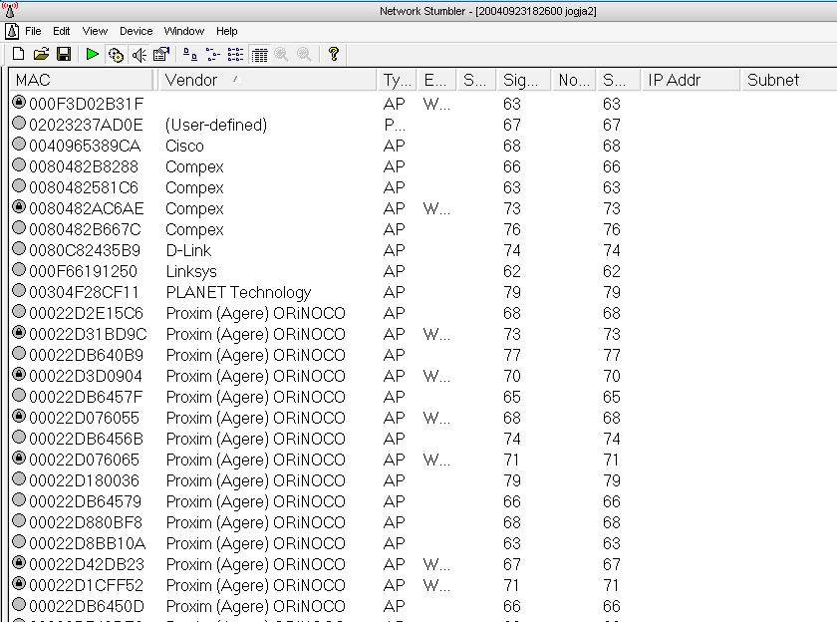
Notes:
13

Slide 14
Syarat bisa berkomunikasi di LAN
Tahu MAC Address tujuan
Kirim frame pertanyaan ke MAC broadcast (FF:FF:FF:FF:FF:FF)
  Siapa yang beralamat 10.14.xx.yy
Balasan
  10.14.xx.yy = xx-xx-xx-yy-yy-yy
Protokol ARP (address resolution protocol)
Notes:
14

Slide 15
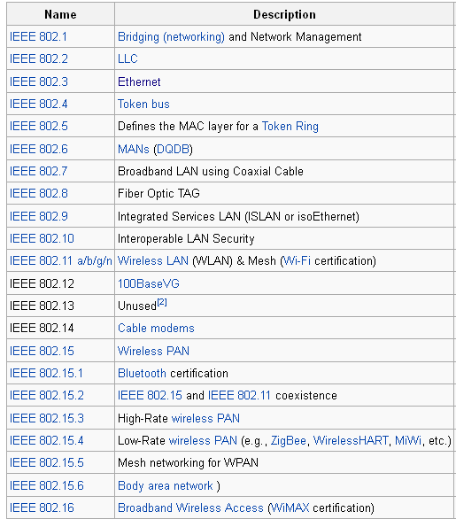

Slide 16
Spesifikasi Untuk Ethernet 802.3

Slide 17
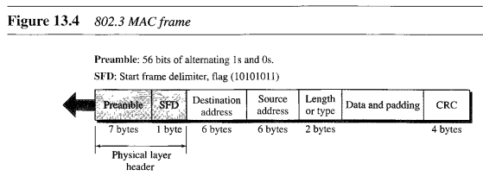
Frame Format

Slide 18
802.11 Standar dan Spektrum
Standard | Max Rate | Spectrum | Radio | Year
802.11 | 2 Mbps | 2.4 GHz | CSMA/CA,FHSS/DSSS PSK | 1997
802.11a | 54 Mbps | 5 GHz | CSMA/CA, OFDM, 16QAM | 1999
802.11b | 11 Mbps | 2.4 GHz | CSMA/CA, DSSS, CKK | 1999
802.11g | 54 Mbps | 2.4 GHz | CSMA/CA, DSSS, OFDM | 2003
2.4 – 2.5 GHz C-band ISM (Industrial, Scientific and Medical)
802.11a Unlicensed National Information Infrastructure
5.15 – 5.25 GHz, 5.25 – 5.35 GHz, 5.725 – 5.825 GHz

Slide 19
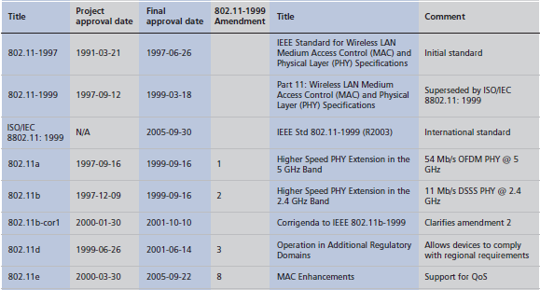
802.11 std

Slide 20
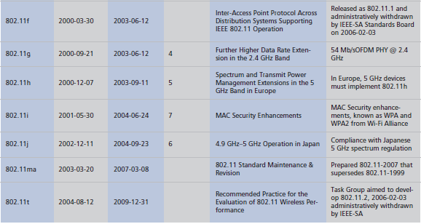
802.11 std

Slide 21
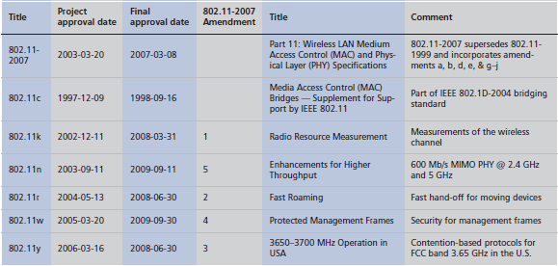
802.11 std

Slide 22
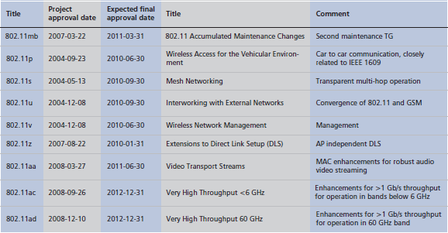
802.11 std

Slide 23
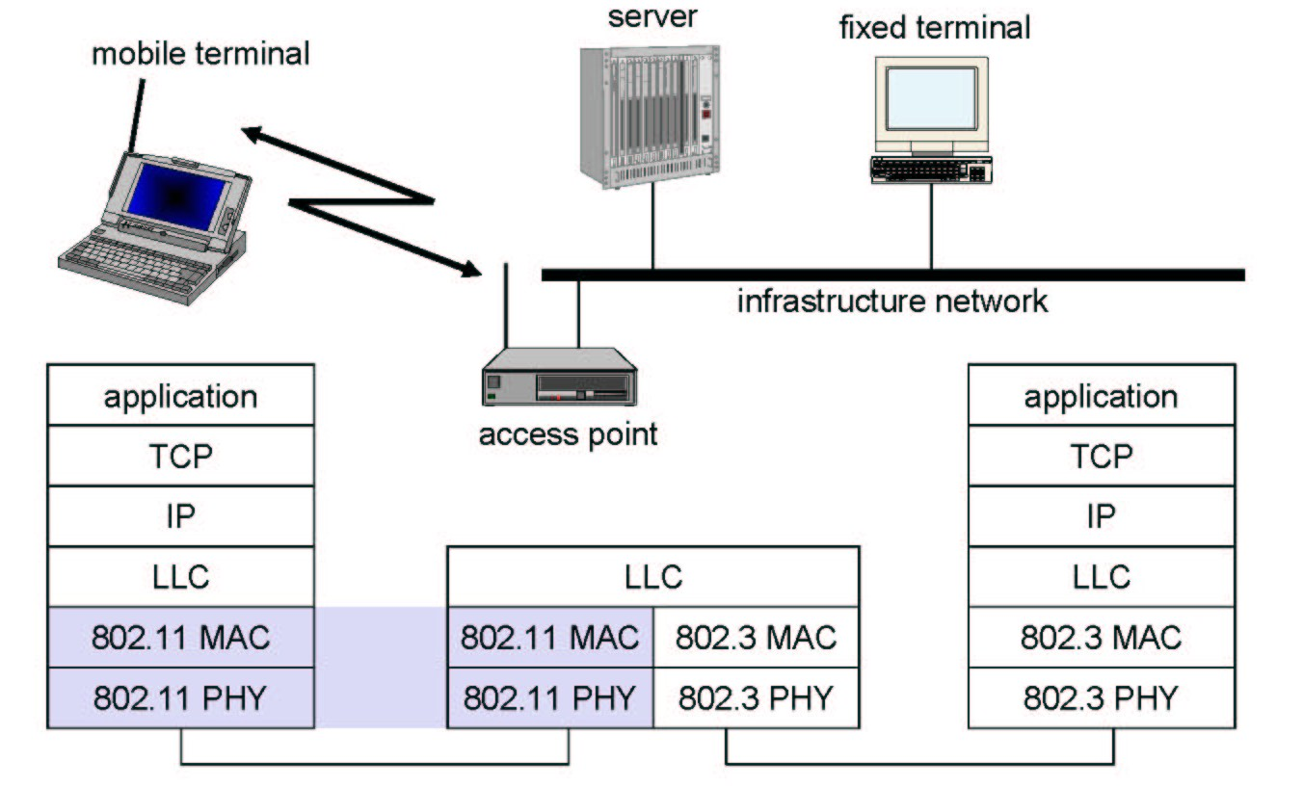
Arsitektur WLAN

Slide 24
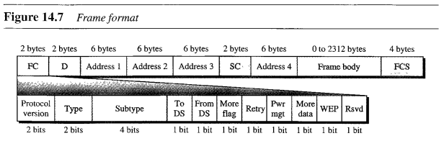
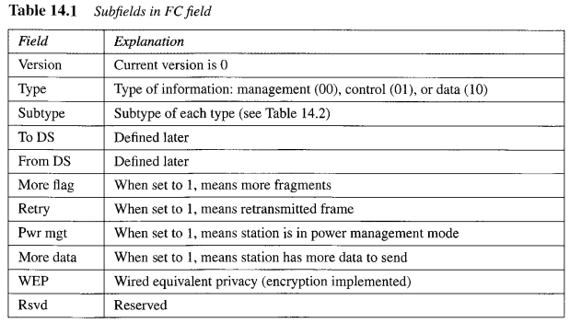

Slide 25
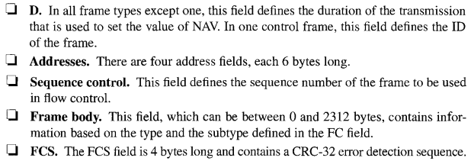
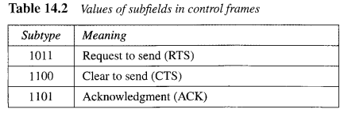

Slide 26
Format alamat MAC 802.11
scenario | to DS | from DS | address 1 | address 2 | address 3 | address 4
ad-hoc network | 0 | 0 | DA | SA | BSSID | -
infrastructure network, from AP | 0 | 1 | DA | BSSID | SA | -
infrastructure network, to AP | 1 | 0 | BSSID | SA | DA | -
infrastructure network, within DS | 1 | 1 | RA | TA | DA | SA
DS : Distribution System
AP : Access Point
DA : Destination Address
SA : Source Address
BSSID : Basic Service Set Identifier
RA : Receiver Address
TA : Transmitter Address

Slide 27
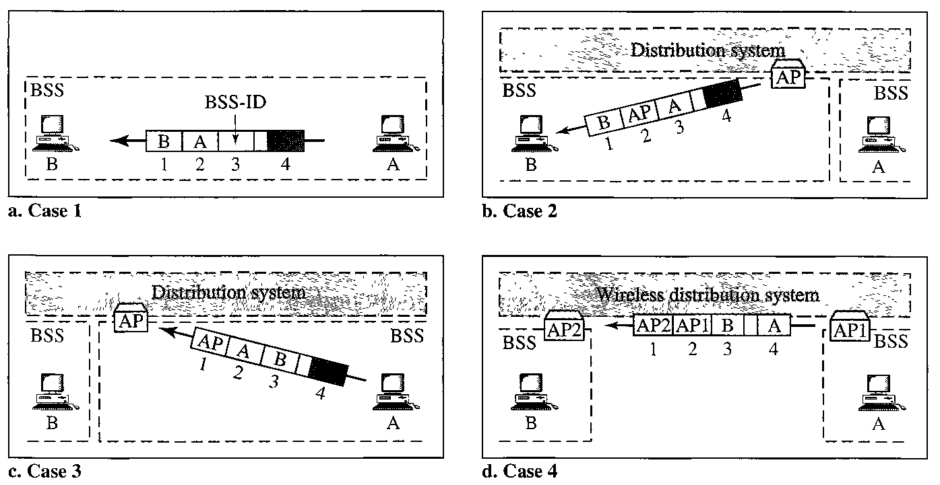

Slide 28
Format MAC
802.3
2 alamat MAC (Destination & Source)
Panjang Frame 64 B – 1518 B
802.11
4 alamat MAC (Receiver, Transmitter, BSS identifier, sender)
Panjang Frame 34 B – 2346 B

Slide 29
Selamat Belajar, Jangan Jemu Membaca Buku

